Slide 1
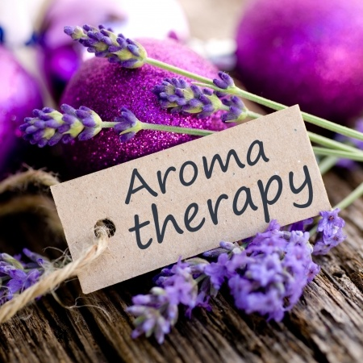
aromazorg
Het gebruik van etherische oliën

Slide 2
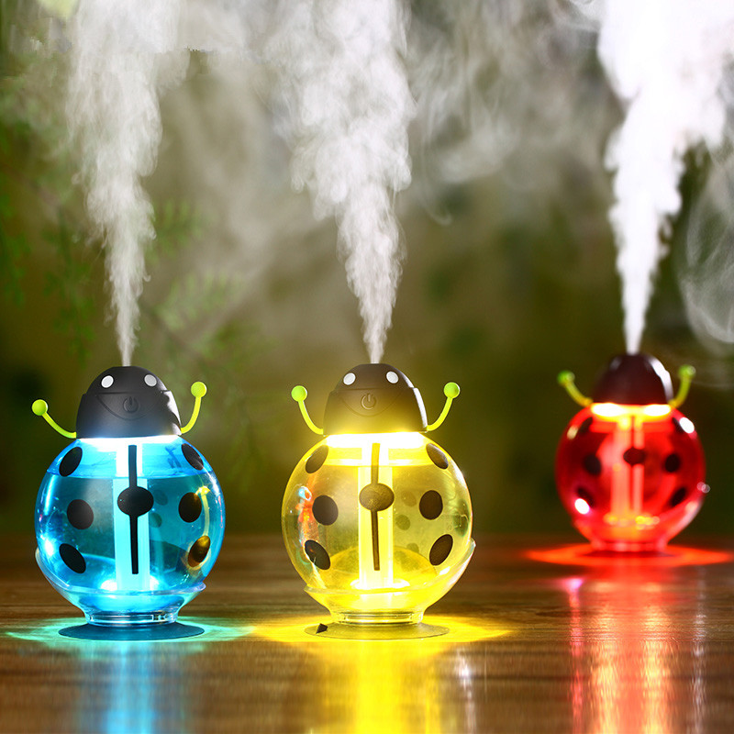
Aromatherapie
Aroma = geur
Bij aromatherapie/ - zorg worden etherische oliën ingezet met verschillende doelen:
Om een gevoel van welzijn te verhogen. Sommige etherische oliën werken kalmerend, andere oppeppend.
Om onze gezondheid te verbeteren. Etherische oliën hebben invloed op onze immuniteit, huid en circulatie.
Om ziekten te behandelen. Bepaalde etherische oliën hebben een helend karakter.
Om extra aandacht te geven, te verwennen en/ of bepaalde gevoelens en emoties op te roepen met geuren die iemand fijn vindt

Slide 3
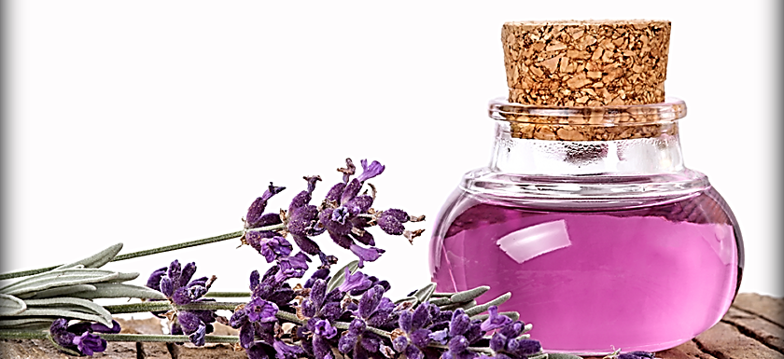
Etherische oliën
Etherische (of essentiële) oliën zijn de aromatische vloeistoffen die gewonnen worden uit bloemen, bomen, wortelen, struiken en zaden. Intensief proces, hierdoor kostbaar.
Etherische oliën zijn herstellend, beschermend, rustgevend en regenererend.
Ze kunnen direct door de huid worden opgenomen en zorgen ze voor onmiddellijke reactie daar waar het is aangebracht.
Ze zijn antibacterieel, antischimmel en ontstekingsremmend.

Slide 4
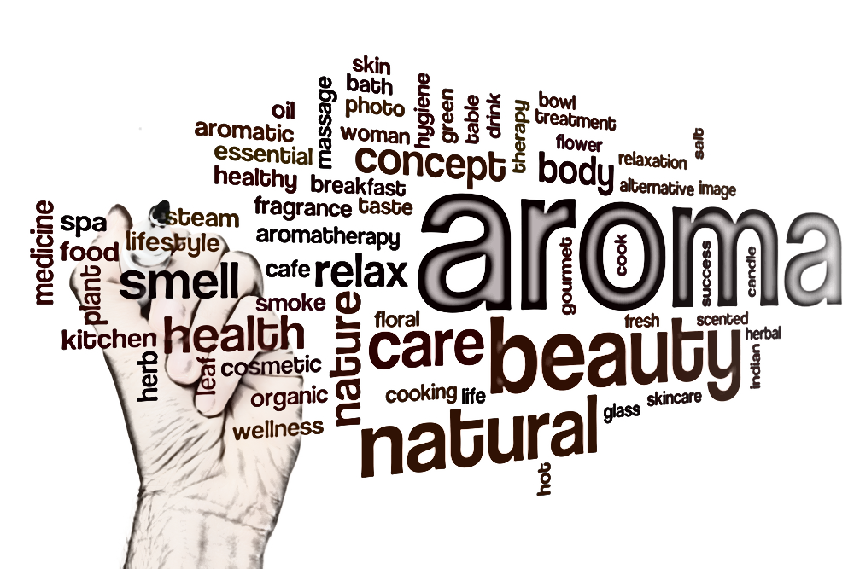
gebruik etherische oliën
Etherische olie kan op de volgende manieren gebruikt worden:
Direct inhaleren
Diffusie
Luchtbevochtiger
Verdampen/stomen
Plaatselijk gebruik op het lichaam
Massage (vaak gemengd met basisolie)
Toevoegen aan het badwater
Parfum
Notes:
https://aromalifestyle.nl/aromatherapie-kennis/gebruik-etherische-olie/

Slide 5
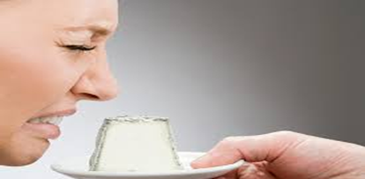
geuranamnese
Welke geuren vind je zelf lekker en beslist niet lekker?
Wat roepen deze geuren bij je op? (Gedachten, gevoel, emotie, associatie, dromen - zowel positief als negatief
Neem 2 aan 2 een korte geuranamnese bij elkaar af en noteer jullie antwoorden.

Slide 6
Geuren kunnen:
Opwekkend voor je werken
Helpen bij slapeloosheid
Je concentratie bevorderen
Associaties geven, prettig of minder prettig
Ontspanning geven, stress verminderen
Psychische ondersteuning geven bij depressie, angst
Kramp opheffen, weldadig zijn voor luchtwegen, spieren en gewrichten
“vieze” geuren verdrijven

Slide 7
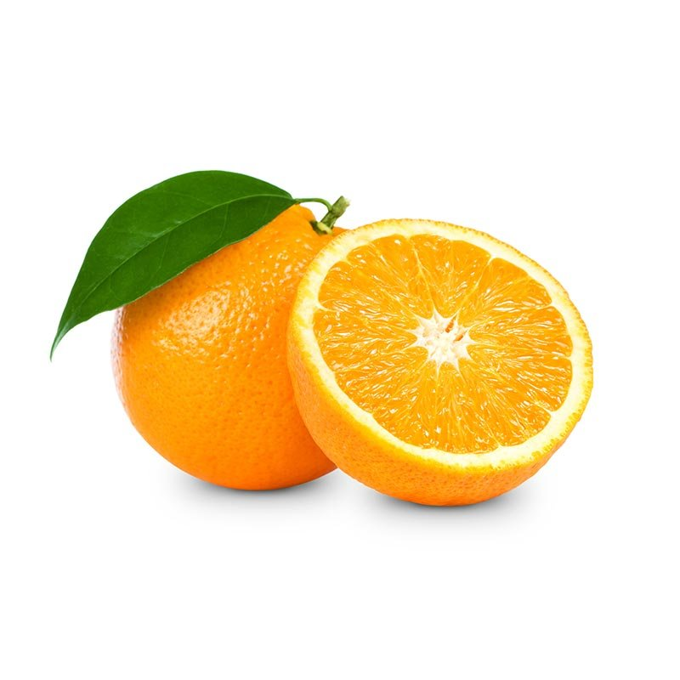
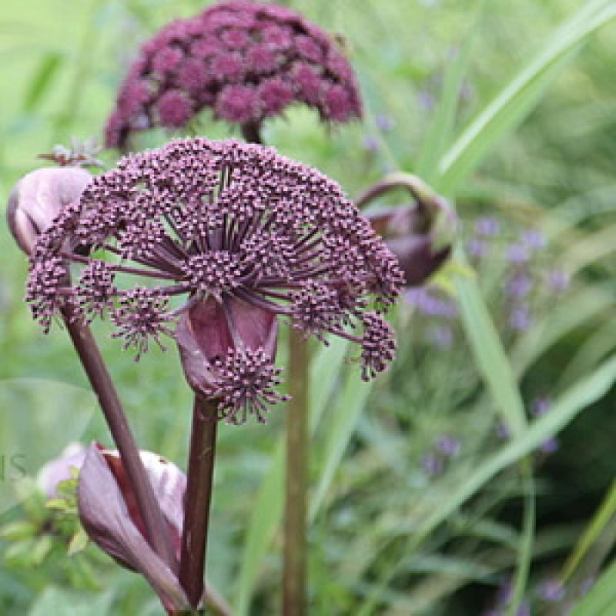
Voorbeelden geuren
Roos Harmoniserend, verzachtend bij irritaties en verdriet
Dennengeur Verdiept ademhaling, zuiverende en verruimende sfeer in huis
Sinaasappel Vrolijkt op, zonnig, fris
Engelwortel Helpt bij hoofdpijn
Ylang-ylang Zoet, exotisch, helpt bij loslaten spanning en stress

Slide 8
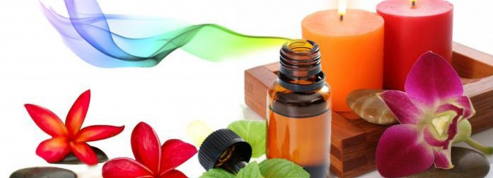
Aromazorg in de praktijk
Aromazorg kan worden toegepast bij zorgvragers die hier voor open staan:
Oudere zorgvragers
Zorgvragers met dementie (vorm van contact maken)
Zorgvragers die palliatieve zorg krijgen
Etherische oliën/ geuren kunnen ook wond- en uitscheidingsgeuren wegnemen.
Aanvullende zorg, kan andere geneeswijzen ondersteunen. Vervangt geen bezoek aan een arts!

Slide 9
Opdracht
Werk 8 verschillende etherische oliën - voor in je eigen BPV - uit waarbij je beschrijft:
Op welke wijze de etherische olie toegepast kan worden
De werking van de etherische olie
(Contra-) indicaties
Maak van deze 8 etherische oliën een creatief overzicht voor in je eigen BPV, dit mag digitaal of op papier.

